Slide 1
Java – Applicazioni Enterprise
Novembre 2006

Slide 2
Sommario
Tecnologie
Contesto applicativo
Definizione e specifiche J2EE
Architetture di riferimento
Esempio soluzione per il middle-tier
Ambienti di sviluppo

Slide 3
Tecnologie: Java
Linguaggio di programmazione Object Oriented
  Classi, oggetti, ereditarietà, polimorfismo, …
  Non esistono funzioni esterne ad oggetti
  Versione corrente: 1.5
Multipiattaforma
  Sorgenti (.java) compilati in bytecode (.class)
  Java Virtual Machine (JVM) esegue il bytecode
  JVM per Windows, Linux, Unix, Mac OS

Slide 4
Tecnologie: Java
Java Runtime Environment (JRE)
  API base per l’esecuzione di un qualunque programma Java
  JVM
Java Development Kit (JDK)
  Strumenti di sviluppo (javac)
  JRE

Slide 5
Tecnologie: Java
Librerie (API) standard
  Operazioni su dati numerici, stringhe, date
  Implementazione di insiemi (Set), liste (List), mappe (Map), alberi (Tree)
  Metodi per gestire I/O
  Realizzazione interfacce grafiche (SWING)
  Altro…

Slide 6
Tecnologie: Java
Estremamente diffuso
  Più produttivo rispetto C/C++ (gestione automatica della memoria e Garbage Collector)
  Processo di sviluppo “aperto” (Java Community Process)
  Rilascio di specifiche pubbliche (Java Specification Requirements)

Slide 7
Tecnologie: XML
Tecnologia per realizzare file dati in formato testo
File xml well-formed
Document Type Definition (DTD) e XML Schema Definition (XSD)
File xml validated
Parser XML (Document Object Model, Simple API for XML)

Slide 8
Tecnologie: XML
Esempio:
…
<aula nome=“FA2A” piano=“2”>
<corso>Ing. del software</corso>
<corso>Basi di dati</corso>
<proiettore/>
<microfono>si</microfono>
</aula>
…

Slide 9
Tecnologie: XML
XSLT
  Trasforma sorgente dati XML in un nuovo documento testuale (XML, HTML, .java, ecc)
  Documento XML i cui tag rappresentano comandi per accedere al contenuto di un file XML
  Esempio: pubblicazione di una fonte dati XML in formato HTML

Slide 10
Contesto applicativo
Gestione flussi informativi aziendali
Esempi:
  Controllo produzione
  Gestione magazzino
  Gestione contabile
  Servizi B2B e B2C
  Altro…

Slide 11
Contesto applicativo
Sistemi distribuiti (Internet)
Applicazione multi utente
Problematiche di persistenza delle informazioni
Significativa interazione utente-sistema

Slide 12
Ing. Software: ricerca
Ambito di ricerca particolarmente interessante
Ottimizzazione processi produttivi
Soluzioni architetturali:
  Frameworks, design patterns
Tool di sviluppo:
  Ambienti RAD
  Strumenti di supporto allo sviluppatore

Slide 13
J2EE
Java 2 Enterprise Edition
Estensione di Java 2 Standard Edition (J2SE)
Soluzione architetturale
Interfacce (API) di alto livello per gli sviluppatori
Definisce architettura di riferimento

Slide 14
API J2EE
Java Transaction API (JTA)
  Transazioni distribuite
J2EE Connector Architecture (JCA)
  Integrazione con Enterprise Information System (EIS)
Java Mail
  Invio e ricezione e-mail tramite protocolli SMTP, POP
Java Naming and Directory Interface (JNDI)
  Localizzazione di oggetti remoti

Slide 15
API J2EE (2)
Java Message Service (JMS)
  Messaggistica (a)sincrona
Java Server Pages (JSP) e Servlet
  Realizzazione di interfacce Web
Enterprise Java Beans (EJB)
  Gestione distribuita della logica applicativa

Slide 16
Server J2EE
Fornisce implementazione di (alcune) API J2EE
Ambiente di esecuzione per classi Java che impiegano API J2EE
Servlet Container (JSP, Servlet, JNDI, …)
  Apache Tomcat, …
Application Container (JSP, Servlet, JNDI, EJB, JTA, …)
  Jboss, BEA WebLogic, IBM WebSphere, …

Slide 17
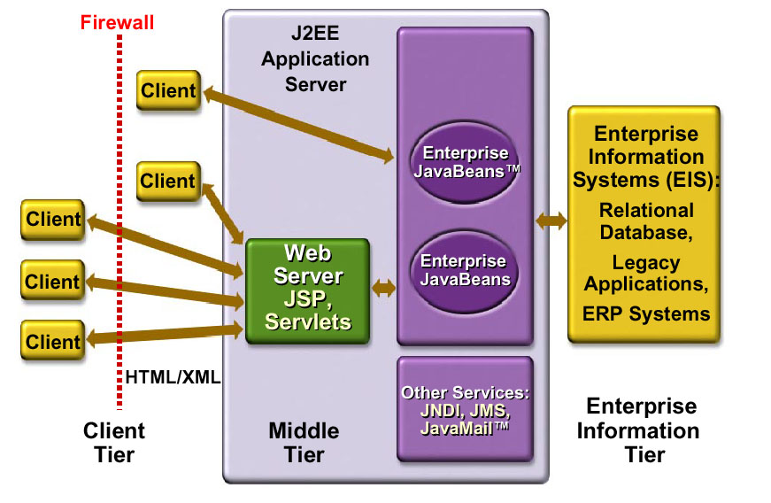
Architettura J2EE

Slide 18
Architettura di riferimento
Architettutura a 3 livelli (3-tier):
  Client Tier
  Middle Tier
  Enterprise Information Tier
Possibilità di specializzare ciascun livello in sotto-livelli
Comunicazioni via Internet

Slide 19
Client Tier
Visualizza l’interfaccia utente
Consente all’utente di inviare input al sistema
Consente all’utente di visualizzare output del sistema
Comunica con Middle Tier
Non partecipa alla realizzazione della logica applicativa

Slide 20
Client Tier
Interfaccia Web
  HTML
  Client: browser HTML (IExplorer, FireFox, Opera, …)
Interfaccia Rich Client
  Java Applet,
  Java SWING, Eclipse RCP
  Client: applicativo in comunicazione col server

Slide 21
Middle Tier
Responsabile della logica applicativa
Gestisce l’avanzamento dei processi di elaborazione
Riceve richieste da Client Tier
Elabora i dati accedendo (se necessario) a Enterprise Information Tier
Invia informazioni di output a Client Tier
Esempio: Application Server J2EE

Slide 22
Enterprise Information Tier
Gestisce la persistenza dei dati
Riceve richieste da Middle Tier
Fornisce le informazioni a Middle Tier
Non è responsabile della logica applicativa
Esempi:
  Relational DBMS
  Sistema ERP
  AS/400

Slide 23
Esempio: Specifiche
Gestione semplificata conto corrente
Sistema multi utente (login)
Registrazione prelievo/deposito
Visualizzazione saldo corrente
Accesso via interfaccia HTML
Accesso via console Java

Slide 24
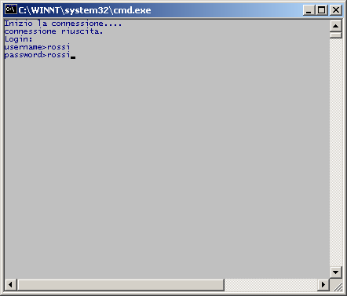
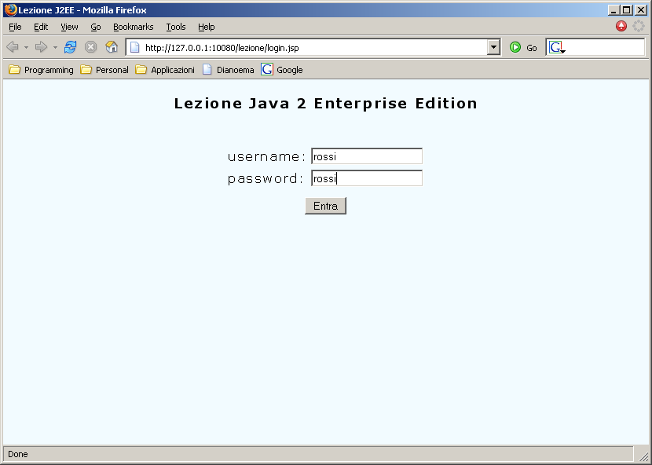
Esempio: Login

Slide 25
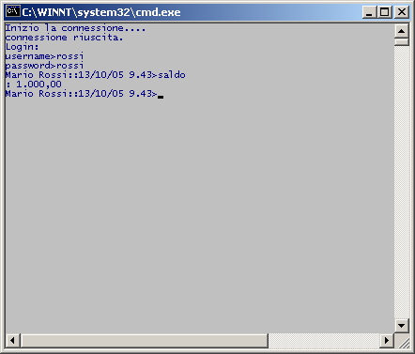
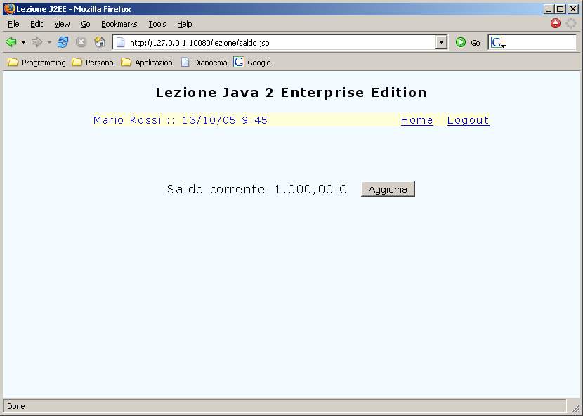
Esempio: Funzionalità

Slide 26
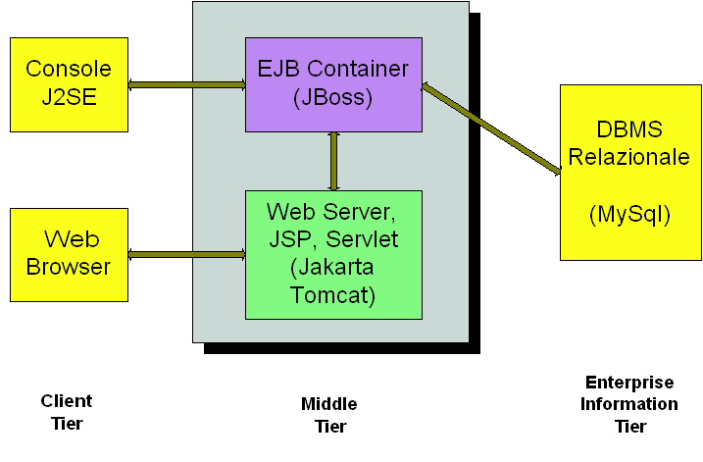
Esempio: Architettura

Slide 27
Object Relational Mapper (ORM)
Strumento a supporto del middle-tier
Java: strutture dati object-oriented
RDBMS: strutture dati relazionali
ORM: librerie Java per accedere a RDBMS in modo object-oriented
Mapping statico: associa proprietà a schemi relazionali
  File XML
  Annotazioni Java5

Slide 28
Object Relational Mapper (ORM)
Vantaggi:
  Indipendenza dal DBMS
  Codice maggiormente compatto e mantenibile
Svantaggi:
  Strategia di accesso al db non sempre ottimizzata
Hibernate (http://www.hibernate.org)

Slide 29
Ambienti di sviluppo
Gestione progetti
Evidenziazione del codice
Auto-completamento del codice
Segnalazione errori e suggerimenti
Refactoring (metodi, classi, variabili)
Template e wizard di generazione file
Compilatori, ambienti di esecuzione controllata (debug)

Slide 30
Ambienti di sviluppo
Integrazione con sistemi di version control (CVS, SVN)
Gestione della documentazione
Soluzioni gratuite:
  Eclipse
  NetBeans

